Slide 1
শুভ সকাল

Slide 2
পরিচিতি
কাজী শাহানুর আলম
সহঃ শিক্ষক
পলিটেকনিক উচ্চ বিদ্যালয়
রংপুর

Slide 3
আজকের পাঠ
করোনা ভাইরাস

Slide 4
করোনা ভাইরাস কি?
এর লক্ষন ও প্রতিকারের উপায়

Slide 5
পরবর্তী স্লাইড গুলোতে বিভিন্ন পোষ্টারের মাধ্যমে দেখানো হলঃ

Slide 6
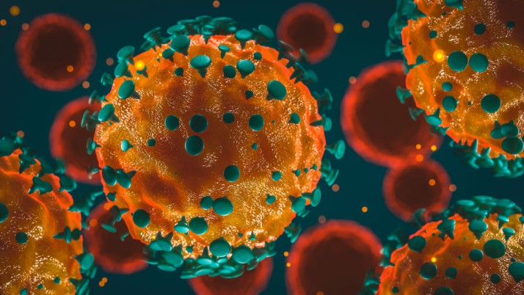

Slide 7
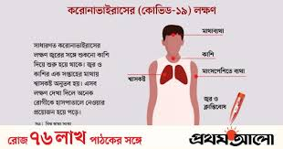

Slide 8
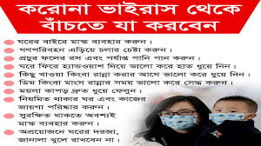

Slide 11
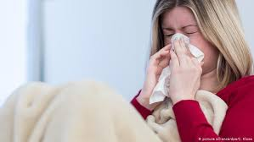

Slide 12
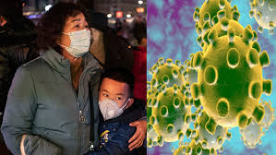

Slide 13
LOCK DOWN

Slide 14
সচেতনতার জন্য মুক্ত পাঠে প্রশিক্ষন নিলে প্রশিক্ষিত হওয়া যাবে, সার্টিফিকেট ও মিলবে|

Slide 15
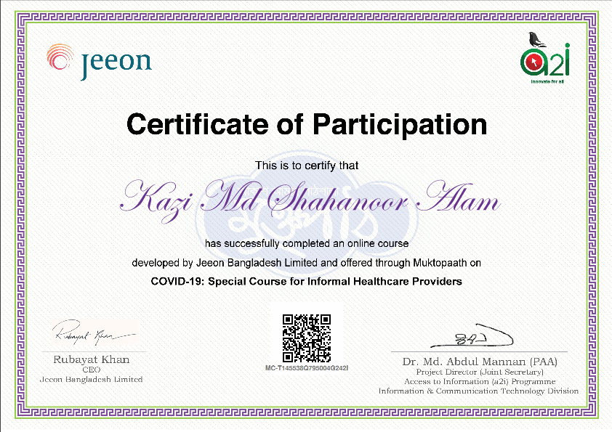

Slide 16
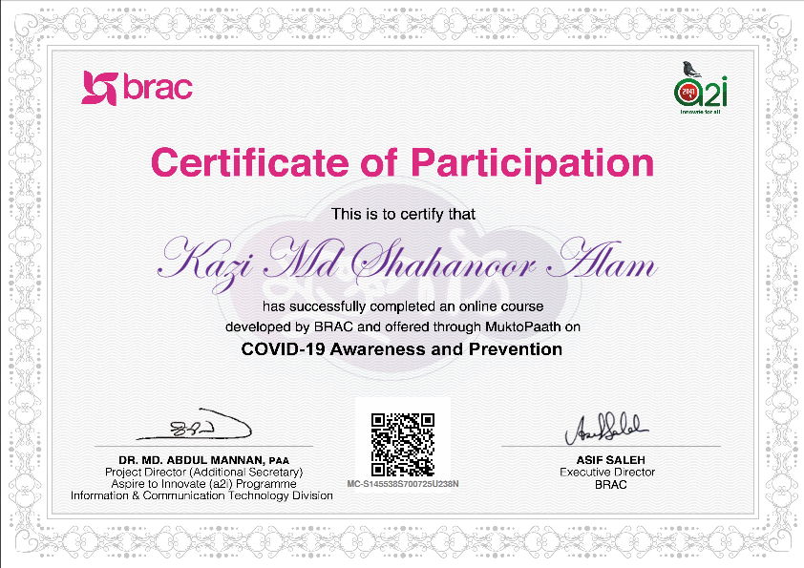

Slide 17
ঘরে থাকব
নিরাপদে থাকব
সামাজিক দুরত্ব
বজায় রাখব|

Slide 18
সবাই ভাল থাকুন
নিরাপদে থাকুন

Slide 19
বাড়ীতেই থাকুন
আল্লাহ সহায় হউক

